Slide 1
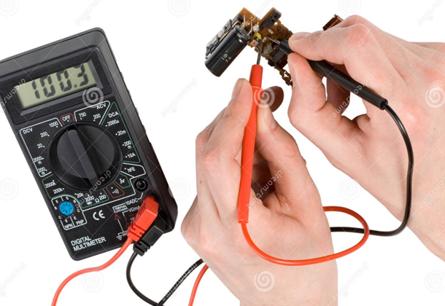
Μελέτη της μεταβολής της ηλεκτρικής αντίστασης, ξύλινης επιφάνειας ανάλογα με την υγρασία της.
Ο τίτλος να μην είναι ούτε ατέλειωτος ώστε να χάνεται η ουσία, ούτε τόσο τηλεγραφικός ώστε να είναι πολύ γενικός. Από εδώ επιλέγονται και οι λέξεις – κλειδιά
Πειραματική Έρευνα
Αραμπατζής Μιχάλης - Εκπαιδευτικός Ηλεκτρονικός Τεχνολόγος Μηχανικός
Τεχνολογία Γ΄ Γυμνασίου – 3^{ο} Γυμνάσιο Γέρακα

Slide 2
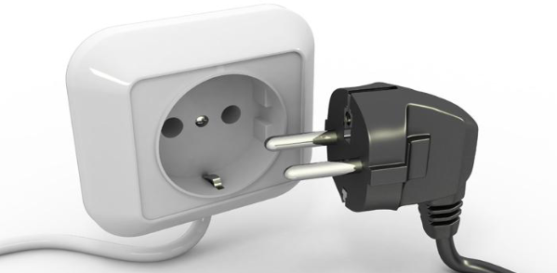
Παρουσίαση του προβλήματος…
Επεξηγούμε τον τίτλο «περιγράφουμε τα θέματα». Εδώ τα όρια αναφέρονται πιο αναλυτικά «εξηγούμε τα όρια», λεπτομερώς τα γράφουμε στο ειδικό κεφάλαιο «όρια & περιορισμοί»:
«Θα ερευνηθεί η μεταβολή της ηλεκτρικής αντίστασης από την αύξηση της υγρασίας. Η έρευνα θα διεξαχθεί στο εργαστήριο, σε συνθήκες απόλυτης ασφάλειας, με χαμηλές τάσεις και ρεύματα. «Θα μετρηθεί η αντίσταση του ξύλου (εξαρτημένη μεταβλητή) σε 3 διαφορετικές ποσότητες υγρασίας (ανεξάρτητη μεταβλητή).
Εδώ δηλώνουμε και τι είδος έρευνας θα κάνουμε (π.χ. Πειραματική, Περιγραφική, Δημοσκόπηση)
Η υγρασία επηρεάζει την Ηλεκτρική αντίσταση και άρα και τον κίνδυνο ηλεκτροπληξίας
Πως προκαλείται η ηλεκτροπληξία;

Slide 3
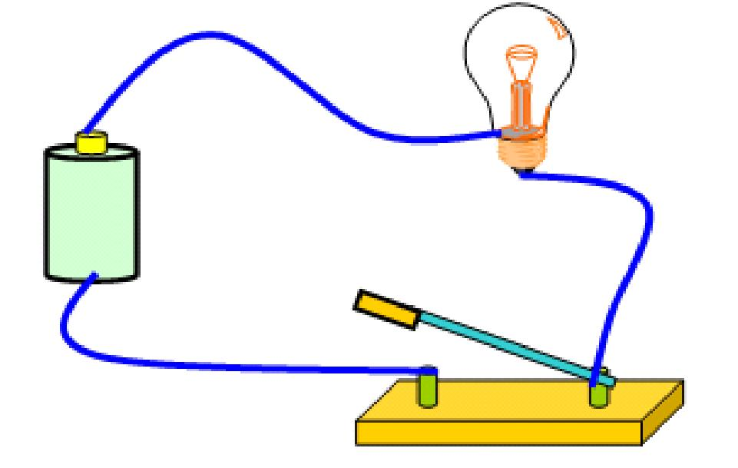
ΑΠΛΟ ΗΛΕΚΤΡΙΚΟ ΚΥΚΛΩΜΑ

Slide 4
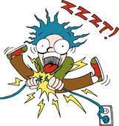

Ηλεκτροπληξία ονομάζεται η διέλευση
του ηλεκτρικού ρεύματος μέσα από το ανθρώπινο
σώμα, η οποία μπορεί να έχει ολέθριες συνέπειες
όπως μυϊκές, αναπνευστικές και καρδιακές βλάβες,
σοβαρά εγκαύματα, κακώσεις ή ακόμα και θάνατο.
Οι παράγοντες που καθορίζουν τη σοβαρότητα μιας ηλεκτροπληξίας είναι:
Η τάση επαφής (Volts) και η ένταση του ρεύματος (Amperes) που διαρρέει το σώμα.
Η χρονική διάρκεια της διέλευσης του ρεύματος από το ανθρώπινο σώμα.
Η διαδρομή του ρεύματος μέσω του σώματος και συνεπώς το είδος των εσωτερικών οργάνων που πλήττεται κατά μήκος αυτής της διαδρομής.
Η συχνότητα ή τη μορφή του ρεύματος (συνεχές, εναλλασσόμενο, χαμηλής ή υψηλής συχνότητας).
Η κατάσταση του σώματος (ιδρωμένο, εξασθενημένο κ.λπ.). Αν το δέρμα είναι υγρό, ρυπαρό ή ιδρωμένο εμφανίζει 10 με 100 φορές μειωμένη ηλεκτρική αντίσταση.
Η υγρασία του χώρου.

Slide 5
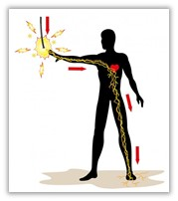
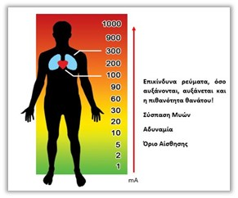
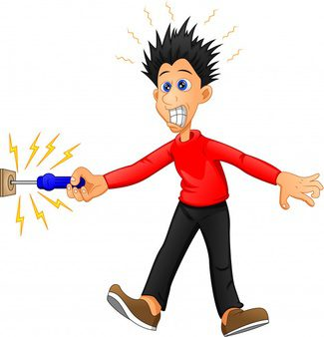

Slide 6
ΗΛΕΚΤΡΟΠΛΗΞΙΑ & ΑΣΦΑΛΕΙΑ ΕΓΚΑΤΑΣΤΑΣΕΩΝ
Ο ηλεκτρισμός από την ανακάλυψη του ως σήμερα αποτελεί καθημερινό κομμάτι της ζωής μας, ωστόσο ορισμένες φορές δεν τον μεταχειριζόμαστε με την απαιτούμενη σύνεση, με αποτέλεσμα τα τελευταία χρόνια αρκετοί συνάνθρωποι μας, να έχουν έρθει σε άμεση ή έμμεση επαφή με το ηλεκτρικό ρεύμα και να υποστούν ηλεκτροπληξία.

Slide 7
ΠΩΣ ΜΠΟΡΟΥΝ ΝΑ ΑΠΟΦΕΥΧΘΟΥΝ ΤΑ ΑΤΥΧΗΜΑΤΑ
Οι ηλεκτρολογικές εγκαταστάσεις πρέπει να κατασκευάζονται, συντηρούνται και επιθεωρούνται, σύμφωνα με τα ισχύοντα πρότυπα και κανονισμούς, ώστε να επιτυγχάνουμε την ελαχιστοποίηση των κινδύνων, που απειλούν την ανθρώπινη ζωή.
Ο μοναδικός τρόπος, ώστε να θεωρηθεί επίσημα μια ηλεκτρολογική εγκατάσταση ασφαλής είναι να επιθεωρηθεί και να εκδοθεί η Υπεύθυνη Δήλωση Εγκαταστάτη (Υ.Δ.Ε.) από εξειδικευμένο προσωπικό.
H επιθεώρηση γίνεται σύμφωνα με όσα προβλέπονται στο πρότυπο ΕΛΟΤ HD384 και περιλαμβάνει δύο μέρη:
α) την οπτική επιθεώρηση του εξοπλισμού και της εγκατάστασης και
β) τον έλεγχο με δοκιμές και μετρήσεις.

Slide 8
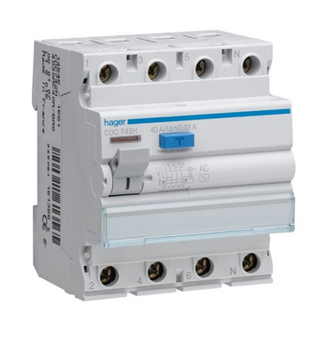
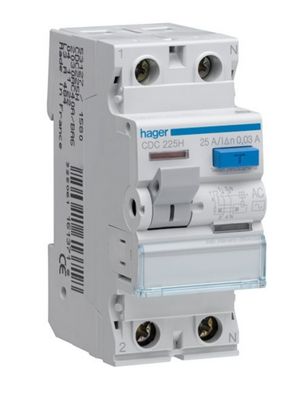
ΠΩΣ ΜΠΟΡΟΥΝ ΝΑ ΑΠΟΦΕΥΧΘΟΥΝ ΤΑ ΑΤΥΧΗΜΑΤΑ
Ρελέ Διαρροής ή Διαφυγής ή Αυτόματος ηλεκτροπληξίας, μονοφασικός & τριφασικός

Slide 9
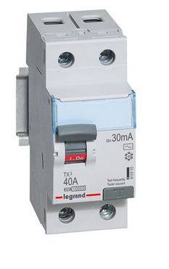
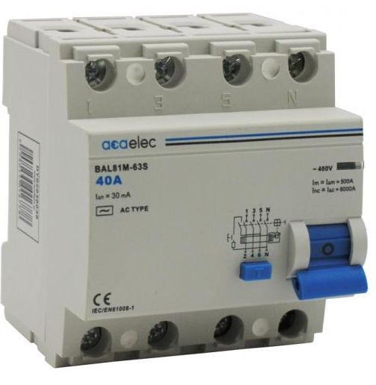
ΠΩΣ ΜΠΟΡΟΥΝ ΝΑ ΑΠΟΦΕΥΧΘΟΥΝ ΤΑ ΑΤΥΧΗΜΑΤΑ
Ρελέ Διαρροής ή Διαφυγής ή Αυτόματος ηλεκτροπληξίας, μονοφασικός & τριφασικός

Slide 10
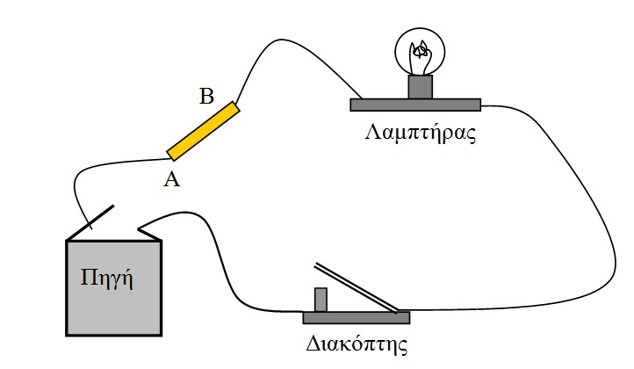
Σκοπός της Έρευνας…
Θα ερευνήσουμε τη μεταβολή της (ηλεκτρικής) αντίστασης με σκοπό να αποδείξουμε ότι υπάρχει σχέση με την υγρασία.

Slide 11
Κοινωνικές ανάγκες που εξυπηρετεί…
Τα οφέλη που θα προκύψουν από τα αποτελέσματα της έρευνάς μας σε ομάδες του ανθρώπινου πληθυσμού ή ενδεχομένως στην ανθρωπότητα ή απλά ποια ανάγκη / έλλειψη κάποιου πράγματος μας οδήγησε στο να κάνουμε την έρευνα.
Κάποιες έρευνες έχουν προφανή οφέλη για όλους, πχ. μια έρευνα για ένα νέο καύσιμο που δεν μολύνει το περιβάλλον, ή για ένα φάρμακο κατά του καρκίνου.
Άλλες έρευνες ωφελούν κάποιες ομάδες όπως π.χ. ένας νέος τρόπος διδασκαλίας (μαθητές), ευκολότερη πρόσβαση σε μέσα συγκοινωνίας (άτομα με ειδικές ανάγκες).

Slide 12
Υπόθεση…
Τι περιμένω να βρω, προτού ξεκινήσω την έρευνα.
Προσοχή: με τη λέξη «υπόθεση» εννοούμε το τι υποθέτουμε, φανταζόμαστε και όχι το τι συνέβη (όχι όπως στην έκφραση «η υπόθεση του έργου»). Κατά κανόνα η υπόθεσή μας δεν είναι «στα τυφλά», αλλά βασίζεται σε ευρήματα παρόμοιων ερευνών που μελετήσαμε (και τις οποίες φυσικά αναφέρουμε στη βιβλιογραφία).
Η αύξηση της υγρασίας μειώνει την μετρούμενη αντίσταση και άρα αυξάνει το διερχόμενο ρεύμα, άρα αυξάνει τον κίνδυνο Ηλεκτροπληξίας.

Slide 13
Παράμετροι που δεν επηρεάζουν τα αποτελέσματα…
Στο κεφάλαιο αυτό γράφουμε κατά την κρίση μας διάφορα γεγονότα τα οποία, αν και συμβαίνουν και πιθανά προκαλούν κάποιες αλλαγές στο πείραμά μας, δεν θεωρούμε ότι οι αλλαγές αυτές μας χαλάνε τα αποτελέσματα του πειράματος και δεν αξίζει να τις μετρήσουμε και να τις υπολογίσουμε.
Η θερμοκρασία και άλλες περιβαλλοντικές συνθήκες (που πραγματοποιείται το πείραμα).
Η τάση λειτουργίας του οργάνου μέτρησης
Τα διάφορα είδη του ξύλου

Slide 14
Περιγραφή Ορίων – Περιορισμοί…
Το τι κάναμε και τι δεν κάναμε στην έρευνά μας το λέμε εδώ με περισσότερα λόγια, όπου δε χρειάζεται να εξηγούμε και το γιατί. Εδώ θα αναφέρουμε λεπτομέρειες όπως οι επαναλήψεις), ο χρόνος (πότε έγινε και πόσο διήρκεσε το πείραμα). Σε κανονικά επιστημονικά πειράματα εδώ αναφέρεται και η στατιστική μέθοδος ελέγχου των αποτελεσμάτων και γιατί επιλέχθηκε αυτή και όχι άλλη. Εδώ όμως γίνονται και οι γενικεύσεις των αποτελεσμάτων. Δηλαδή εδώ λέμε αν πιστεύουμε ότι αυτό που θα βρούμε ισχύει για ένα μεγαλύτερο εύρος περιπτώσεων από αυτές που ερευνήσαμε.
Μετρήσαμε την αντίσταση του ξύλου που σε συνθήκες ξηρασίας είναι μονωτής (δεν επιτρέπει το ρεύμα να περάσει), σε διάφορες συνθήκες υγρασίας.
Με μία σταγόνα νερού, με δύο και με τρείς και επαναλάβαμε τις μετρήσεις σε τρία διαφορετικά δοκίμια (κομμάτια ξύλου).
Το συμπέρασμά μας θα ισχύει γενικά, «σε κάθε περίπτωση υγρασίας, η ηλεκτρική αντίσταση των υλικών μειώνεται και άρα αυξάνεται το ρεύμα που τα διαρρέει και άρα θα πρέπει να αυξάνουμε την προσοχή μας κατά την χρήση τους για να αποφύγουμε πιθανό κίνδυνο ηλεκτροπληξίας».

Slide 15
Διαδικασία…
Περιγράφουμε με σχολαστική λεπτομέρεια τι ακριβώς κάναμε, πότε και με ποια σειρά.. (όσο και οι οδηγίες συναρμολόγησης μιας συσκευής).
Ο αναγνώστης – επιστήμονας να μπορεί, ακολουθώντας την περιγραφή μας, να επαναλάβει το πείραμα ίδιο και απαράλλαχτο. Αυτό πράγματι συμβαίνει όταν κάποιος αμφισβητεί τα αποτελέσματά μας ή όταν κάνει κάποια παρόμοια έρευνα και χρησιμοποιεί την έρευνά μας σαν υπόδειγμα για την (παρόμοια) δική του.
Ό,τι κατασκευές («δοκίμια») χρησιμοποιήθηκαν κατά το πείραμα παρουσιάζονται εδώ, είτε ενσωματώνοντας στη μελέτη ένα αντίγραφο του ερωτηματολογίου, είτε φωτογραφίες της κατασκευής. Αν υπάρχει η δυνατότητα να φωτογραφίσουμε ή σχεδιάσουμε κάποια χαρακτηριστικά σημεία ή φάσεις της έρευνας, τα ενσωματώνουμε εδώ.
Αν για το πείραμα χρησιμοποιήθηκαν πολλά υλικά, επιστημονικά όργανα και εξειδικευμένες μέθοδοι μέτρησης τότε μπορεί να προσθέσετε στη θέση του κεφαλαίου αυτού (ή και επιπλέον χωριστό κεφάλαιο) που συνήθως λέγεται «Υλικά και Μέθοδοι».
Μπορούμε για ευκολία κατανόησης να παραστήσουμε τη διαδικασία με διάγραμμα ροής, πράγμα συχνά πολύ χρήσιμο κατά την παρουσίαση.

Slide 16
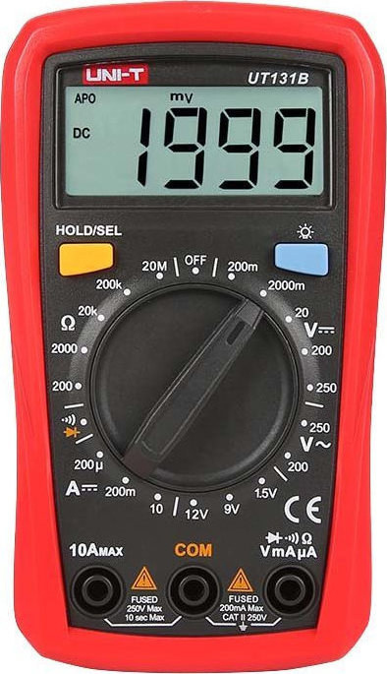
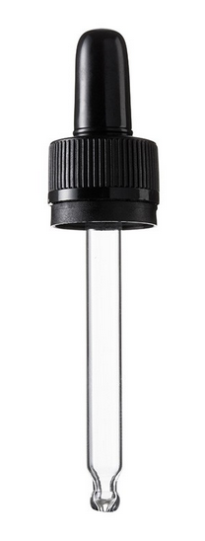
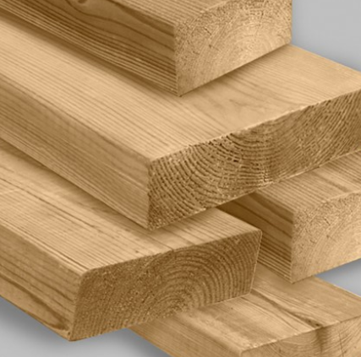
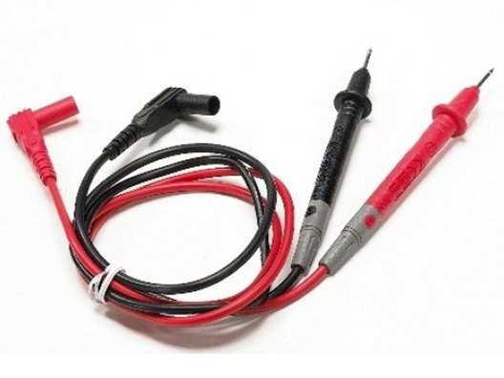
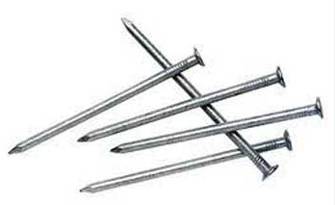
Διαδικασία…
Θα καρφώσω δύο καρφιά σε απόσταση 2 εκατοστών μεταξύ τους πάνω στην ξύλινη επιφάνεια.
Θα συνδέσω εκεί τους ακροδέκτες του πολυμέτρου και θα μετρήσω την αντίσταση.
Θα ρίξω μια σταγόνα νερό ανάμεσα από τα δύο καρφιά και θα παρατηρώ τη μεταβολή της τιμής της αντίστασης.
Μετά από ένα λεπτό θα ρίξω δεύτερη σταγόνα νερού και θα παρατηρώ τη μεταβολή της αντίστασης και θα την καταγράψω.
Μετά από ένα λεπτό θα ρίξω τρίτη
σταγόνα νερού και θα καταγράψω την
νέα τιμή της αντίστασης
μετά από 1 λεπτό.

Slide 17

Ορισμοί…
Εάν οι μετρήσεις που κάνουμε αφορούν γνωστά σε όλους μεγέθη και
μονάδες μετρήσεως, τότε απλά τις αναφέρουμε. Αυτό δεν είναι πάντα τόσο προφανές όσο νομίζετε.
Ένας Άγγλος πιθανά να περιμένει αποστάσεις σε γυάρδες, ταχύτητα σε μίλια / ώρα, θερμοκρασίες σε βαθμούς Φαρενάιτ.
Εάν το μέγεθος που μετράμε δεν είναι γνωστό ή δεν έχει κοινώς αποδεκτές μονάδες μέτρησης (Θυμηθείτε το πότε λέμε ότι ένα λουλούδι μαράθηκε ή πώς θα συγκρίνουμε κάποιους νέους όσον αφορά το θρησκευτικό τους συναίσθημα) τότε ίσως πρέπει να φτιάξουμε εμείς κάποιον μαθηματικό τύπο ή να ορίσουμε κάποιο κριτήριο που εμείς κατασκευάσαμε.
Συχνά μια φωτογραφία αρκεί για να δείξει κάτι που δύσκολα είναι κατανοητό με τα λόγια.
Π.χ. στο παράδειγμα των κομμένων λουλουδιών έγραφα: Το τέλος της χρήσιμης ζωής ενός άνθους θεωρήθηκε ότι επήλθε όταν ίσχυε τουλάχιστον ένα από τα:
•Πτώση άνω των 2 πετάλων μέσα σε 24 ώρες και 5 συνολικά από την αρχή του πειράματος
•Μάρανση και έντονη κάμψη (αναστροφή) του στελέχους
•Μεταχρωματισμός πετάλων από πορφυρά σε καφέ σε ποσοστό άνω του 10% της επιφανείας των πετάλων.
Τα παραπάνω θα μπορούσαν να συνοδεύονται από 3 έγχρωμες φωτογραφίες, μια για κάθε περίπτωση.

Slide 18
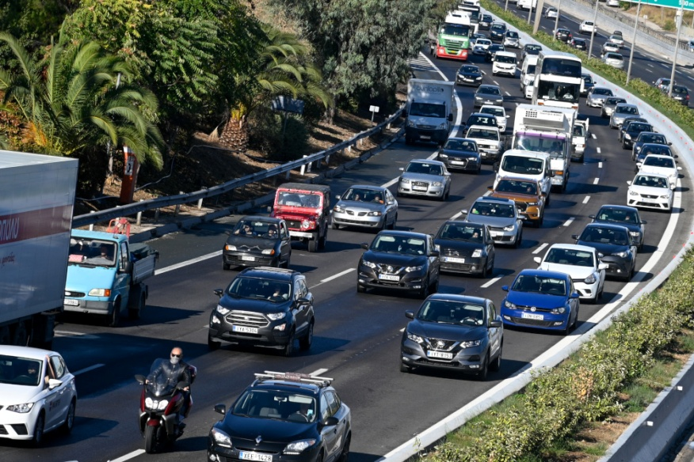
Ορισμοί…
Τι είναι το ηλεκτρικό ρεύμα;
Είναι η προσανατολισμένη κίνηση ηλεκτρονίων.
Τι είναι οι αγωγοί, ημιαγωγοί και μονωτές.
Είναι υλικά τα οποία επιτρέπουν ή δεν επιτρέπουν το ρεύμα (τα ηλεκτρόνια) να τα διαπερνάει.
Μονάδες Ηλεκτρικών μεγεθών
Ρεύμα ή Ένταση του ρεύματος Ι (Ampere)
Ηλεκτρική τάση U (Volt)
Ηλεκτρική Αντίσταση R (Ohm)
Νόμος του ΟΗΜ I=U/R ή U=I X R ή R=U/I

Slide 19
Συμπεράσματα…
Απαραίτητο κεφάλαιο όπου περιγράφουμε – το τι βρήκαμε τελικά.
Προσοχή: υπάρχουν περιπτώσεις όπου τα αποτελέσματα των μετρήσεων δεν μας επιτρέπουν να καταλήξουμε σε ξεκάθαρα συμπεράσματα. Αυτό δεν σημαίνει ότι δεν θα υπάρχει κεφάλαιο συμπερασμάτων. Απλά εκεί θα αναφέρουμε ότι τα (αριθμητικά π.χ.) αποτελέσματα των μετρήσεών μας δεν οδηγούν σε σαφή συμπεράσματα και θα εξηγούμε το γιατί.
Ένα απαραίτητο τμήμα του κεφαλαίου αυτού είναι και η σύγκριση των αποτελεσμάτων με την υπόθεση. Δηλαδή περιμέναμε να βρούμε «ότι μειώνεται η ηλεκτρική αντίσταση με την αύξηση της υγρασίας» και πράγματι δικαιώθηκε η άποψή μας.
Μπορεί να πέσουμε τελείως έξω βέβαια, αυτό όμως δεν είναι ο κανόνας. Υπάρχουν τέλος περιπτώσεις όπου τα αποτελέσματα της έρευνας μας οδηγούν σε συμπεράσματα που δεν είχαμε προβλέψει καθόλου ή και σε νέα προβλήματα και αδιευκρίνιστα σημεία..

Slide 20
Προτάσεις για συμπληρωματική έρευνα…
Επειδή πιθανόν να μην έχουμε χρόνο (π.χ. ένας μαθητής πρέπει να τελειώσει την έρευνά του μέσα σε ένα τρίμηνο ή τετράμηνο, ένας υποψήφιος Διδάκτορας σε 3 – 4 χρόνια) ή χρήματα, ή την εμπειρία που θα μας επιτρέψει να κάνουμε ένα εκτεταμένο και πολύπλοκο πείραμα, υπάρχει συνήθως «χώρος» για να συνεχιστεί το ψάξιμο.
Στο παράδειγμα του ποδηλάτου υπάρχουν και ποδήλατα με λιγότερες ή και περισσότερες ταχύτητες από τις 18 και 21 που δοκιμάσαμε εμείς.
Στην περίπτωση των τριαντάφυλλων στα βάζα, πιθανά να αξίζει να δοκιμαστεί αραιό διάλυμα λιπάσματος, ή μείγμα των διαφόρων προσθέτων ή περισσότερες δόσεις αντί για μόνο μία.
Αυτές τις σκέψεις τις καταγράφουμε σαν προτάσεις προς άλλους επιστήμονες (ή και εμάς των ίδιων μελλοντικά) ώστε να ερευνήσουν παραπέρα το θέμα.
Αν τα αποτελέσματα είναι εκτεταμένα, πχ μακροσκελείς πίνακες με μετρήσεις, μπορεί να υπάρξει χωριστό κεφάλαιο «Αποτελέσματα»
Άλλοτε πάλι η εμπειρία που αποκτήσαμε με τα αποτελέσματα που έβγαλε το πείραμα, μας δημιουργεί νέες σκέψεις για έρευνα, που δεν είχαν περάσει απ’ το μυαλό μας όταν ξεκινάγαμε.

Slide 21

Βιβλιογραφία…
Πριν ξεκινήσουμε το πείραμα, αλλά και στην πορεία, συμβουλευόμαστε έγγραφα, βιβλία, άρθρα και δημοσιεύσεις άλλων που κρίνουμε χρήσιμα. Αυτό μας βοηθάει και στο σχεδιασμό (πχ. Δόσεις) και στην υπόθεσή μας.
Στο τέλος της έρευνάς μας παρουσιάζουμε αυτά τα βοηθήματα για διάφορους λόγους όπως:
Κάποιος άλλος ερευνητής ίσως βρει χρήσιμο κάποιο από αυτά για την δική του έρευνα
Κάποιοι που διαφωνούν με αυτά που λέμε ότι διαβάσαμε, να μπορούν να βρουν τα άρθρα αυτά και να δουν πού και αν υπάρχει λάθος.
Η σειρά που γράφουμε τα στοιχεία μιας βιβλιογραφικής πηγής είναι αυστηρά καθορισμένη (βλέπε σχολικό βιβλίο).
Αν πρόκειται για άρθρα περιοδικών (επιστημονικών), τα πράγματα είναι λίγο πιο πολύπλοκα, και τα στοιχεία που παρουσιάζουμε για κάθε άρθρο είναι: Αριθμός άρθρου – Συγγραφέας ή συντάκτης – Περιοδικό – Τεύχος – Εκδοτικός οίκος – Xρονολογία έκδοσης (έτος / μήνας / ημέρα, ανάλογα το περιοδικό) – Σελίδες – Πηγή.

Slide 22
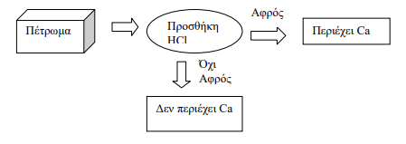
Διάγραμμα ροής
Η γραφική παρουσίαση μιας διαδικασίας
όπου φαίνονται τα διάφορα στάδια
και η πορεία από την αρχή προς το τέλος.
Λέξεις – κλειδιά: χαρακτηριστικές λέξεις που περιγράφουν την μελέτη μας και χρησιμεύουν σε ευρετήρια βιβλιοθηκών και βάσεις δεδομένων εκδοτικών οργανισμών, βιβλιοπωλείων, Ιντερνέτ κλπ. Συνήθως επιλέγονται από τον τίτλο. Σε επιστημονικές μελέτες όπου η ορολογία ξεπερνά τις γνώσεις του μέσου ανθρώπου, ο ερευνητής προτιμά να τις αναφέρει ο ίδιος, αμέσως μετά τον τίτλο ώστε να μην βασίζεται στην φαντασία του εκάστοτε βιβλιοθηκάριου ή συντηρητή της ηλεκτρονικής βάσης δεδομένων.
Ηλεκτρικό ρεύμα;
Κίνηση ηλεκτρονίων.
Αγωγοί, ημιαγωγοί και μονωτές.
Μονάδες Ηλεκτρικών μεγεθών
Ρεύμα
Ένταση του ρεύματος
Ι (Ampere)
Ηλεκτρική τάση U (Volt)
Ηλεκτρική Αντίσταση R (Ohm)
Νόμος του ΟΗΜ

Slide 23


Slide 24

Αραμπατζής Μιχάλης - Τεχνολογία Γ΄ Γυμνασίου - 3^{ο} Γυμνάσιο Γέρακα

